Slide 1
超伝導検出器 MKID の多重読み出し用 フロントエンド回路の開発
総合研究大学院大学
高エネルギー加速器科学研究科
素粒子原子核専攻
石塚 光

Slide 2
背景

Slide 3
GroundBIRD

Slide 4
MKID

Slide 5
読み出し系

Slide 6
アナログ基板

Slide 7
解決すべき課題

Slide 8
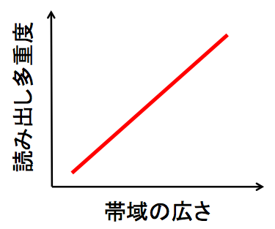
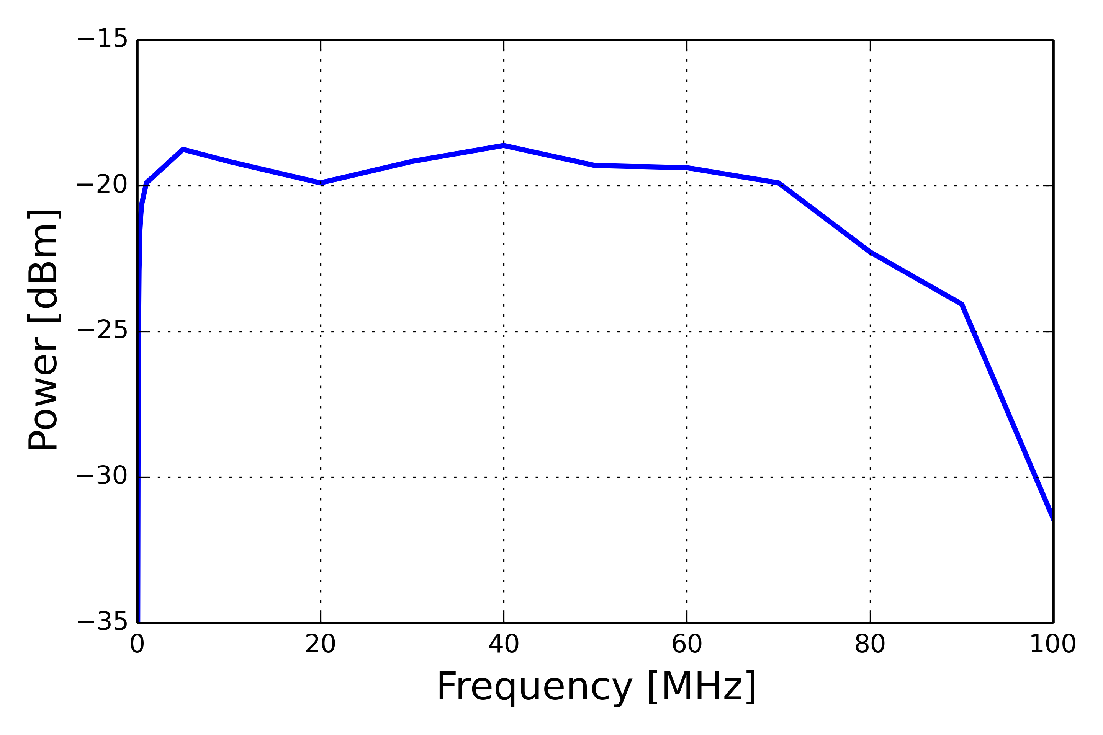
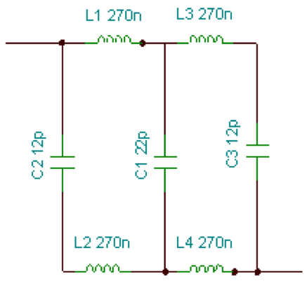
LPF による帯域の制限
帯域の広さは読み出し多重度に比例
MKID の comb 間隔が 2 MHz なら:
70 MHz x2/2 MHz = 70
GB の読み出し要求値は 104（@ 145 GHz）
→ 要求を満たさない
corner freq.: 82 MHz
DAC の出力部分に
Low-pass filter (LPF)
が実装されている

Slide 10
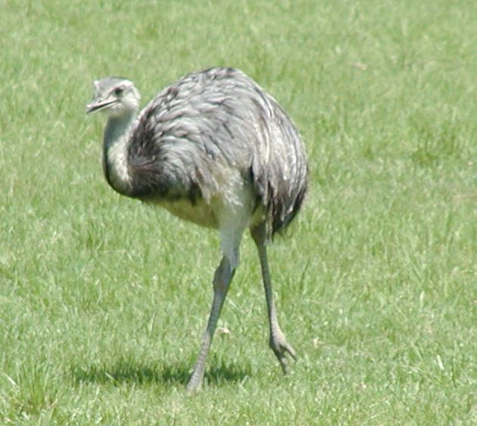
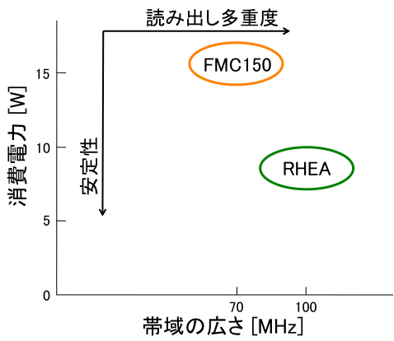
新しいアナログ基板の開発 RHEA（Rhea is a High spEed Analog board）
南米に住む陸鳥（ground bird）
時速 60 km/h の俊足
（Wikipedia より）
より広く
より軽やかに
よりやさしく

Slide 11
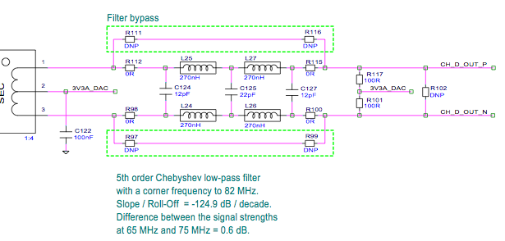
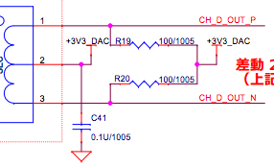
LPF
広帯域化
DAC 出力部分のキャパシタとインダクタからなる LPF を排除
アナログ
出力
DAC
アナログ
出力
DAC

Slide 12
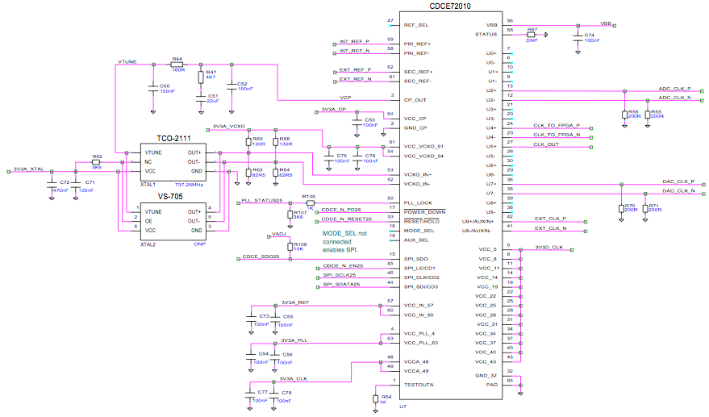
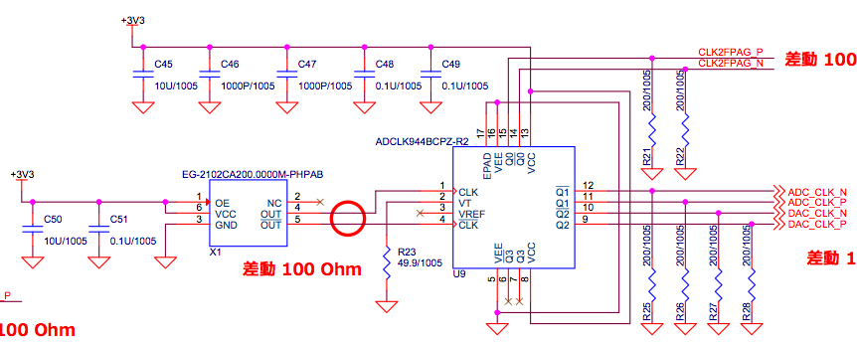
クロック生成器周辺
消費電力化
PLL → Clock fan-out buffer
ADC クロック
FPGA クロック
DAC クロック
◯ : 定電圧（3.3 V）
供給線
配線数: 70→20
定電圧源: 6→2
消費電力: 3.4→0.62 W
FPGA クロック
ADC クロック
DAC クロック

Slide 13
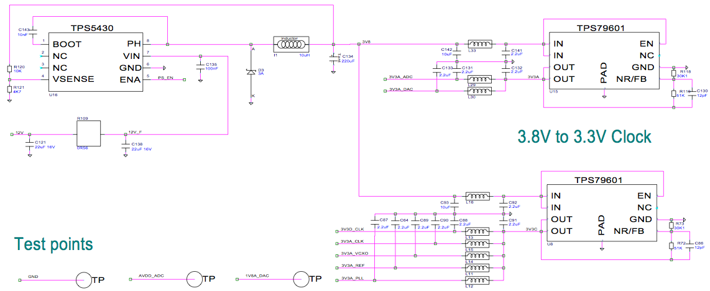
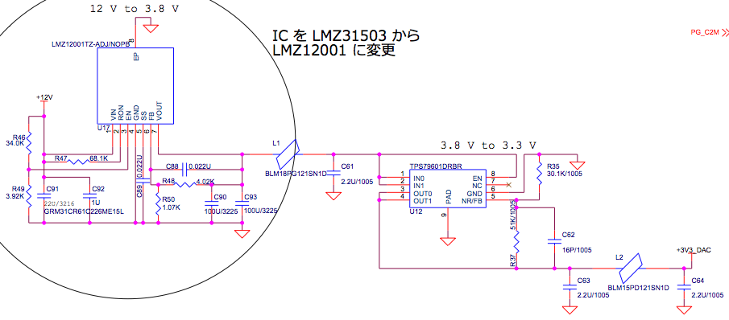
電源回路
安定化
電源回路を簡素化 & IC の再選定
信頼性のある部品に変更
電力供給の安定化
↓
読み出し系の安定化

Slide 14
RHEA による改良点
ADC/DAC は現ボードとほぼ同じ IC を採用
ADC: 2 ch, 14 bit, 250 MSPS（省電力版）
DAC: 2 ch, 16 bit, 800 MSPS
LPF を排除
帯域 +60 MHz（30% 増）
クロック・電源周辺見直し
PLL 排除。よりシンプルな回路に変更
消費電力半分
お買い得
1 枚 80 万円[*] → 30—40 万円（デザイン料込）
量産する場合は ~10 万
さらに、
[*]: FPGA とセットで買うと 50 万円にディスカウント

Slide 15
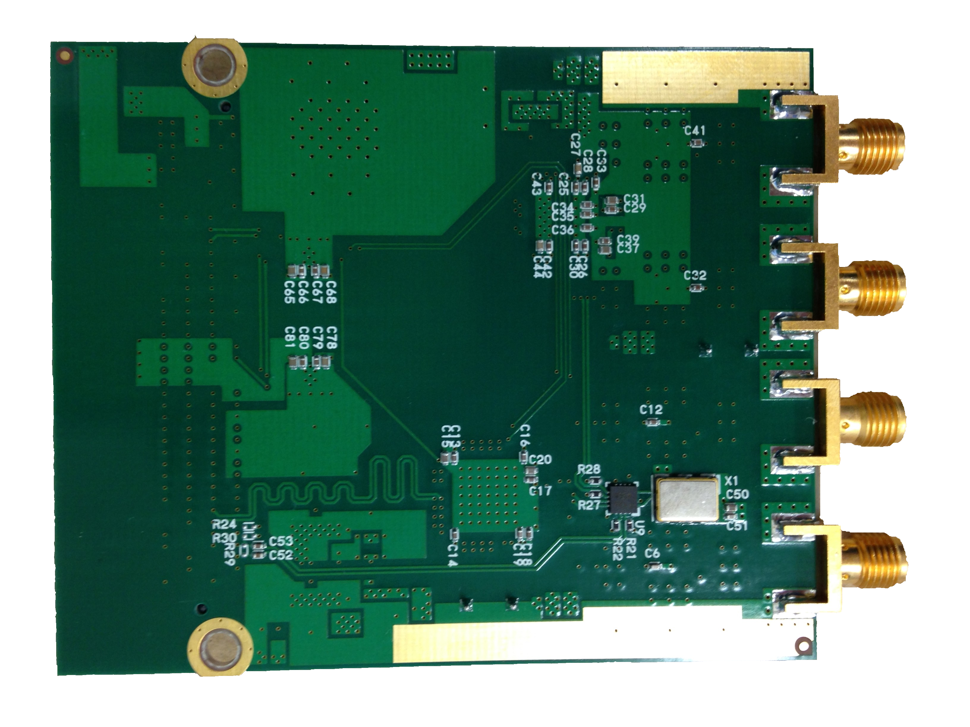
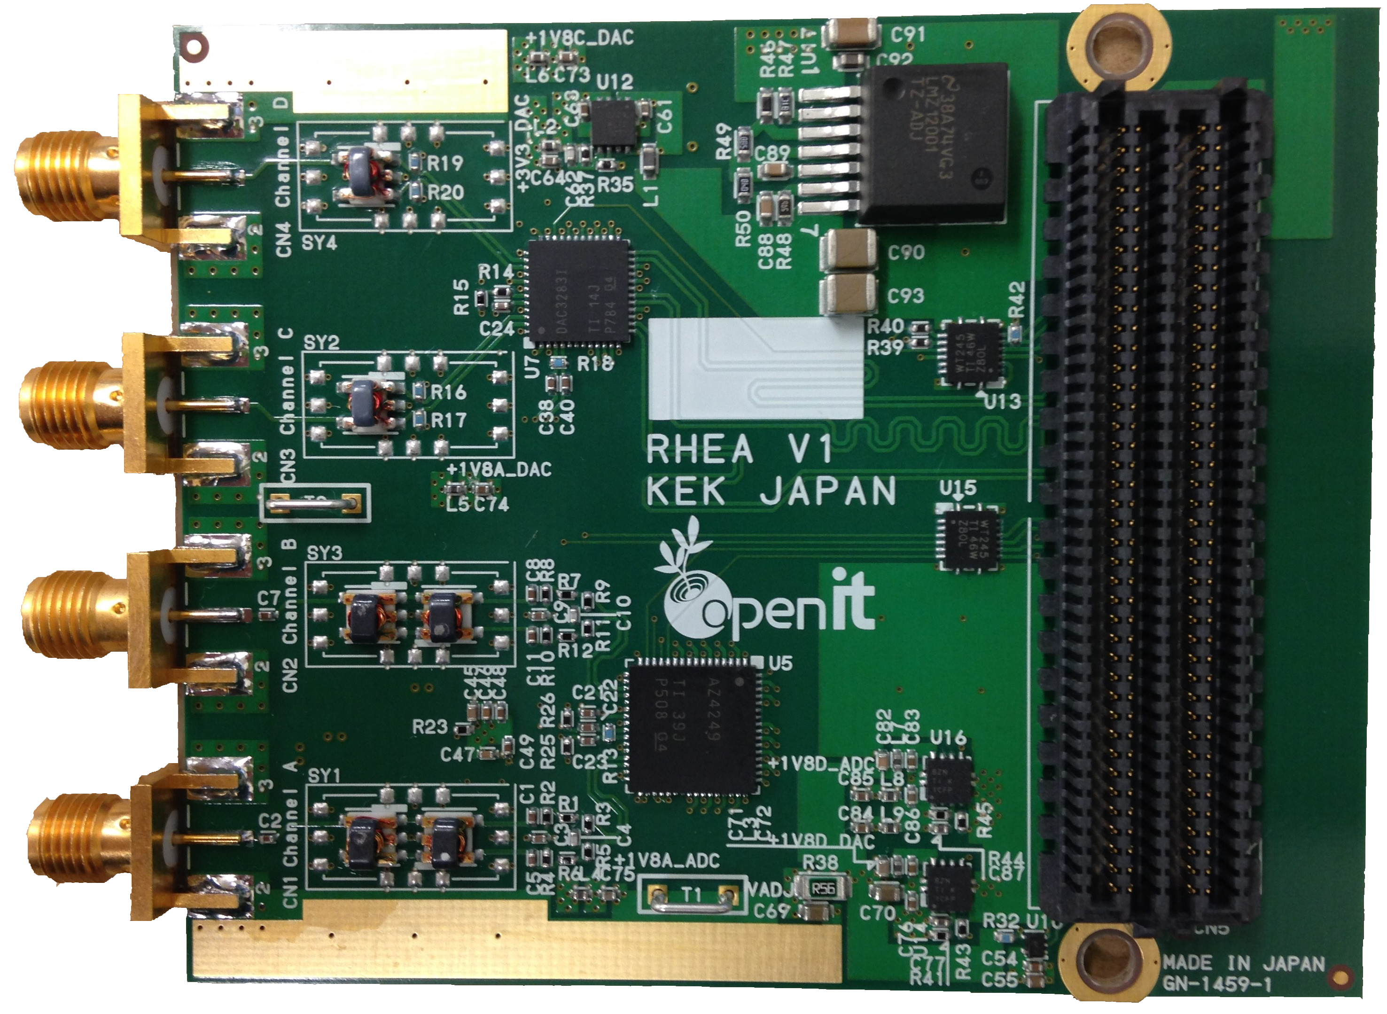
RHEA

Slide 16
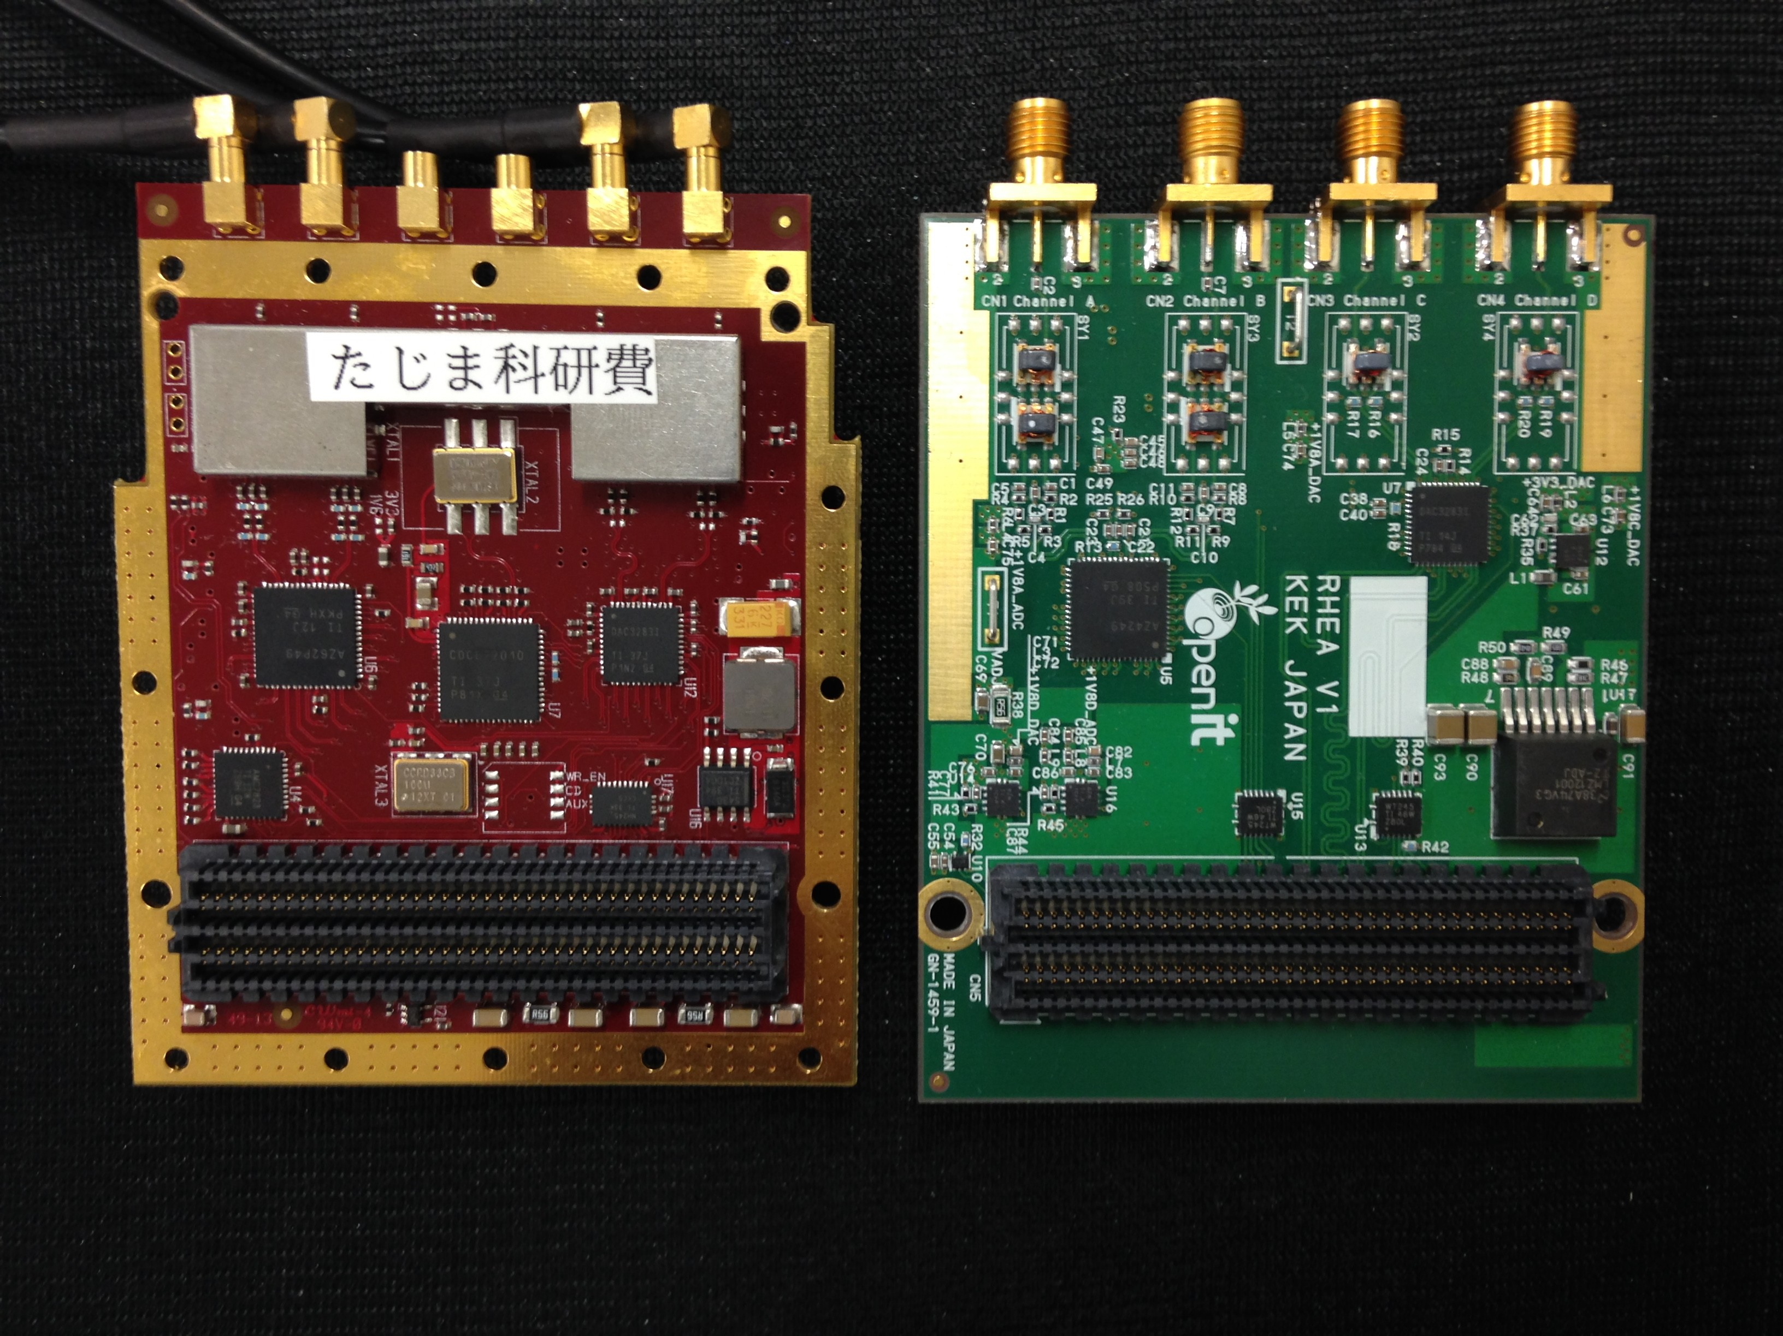
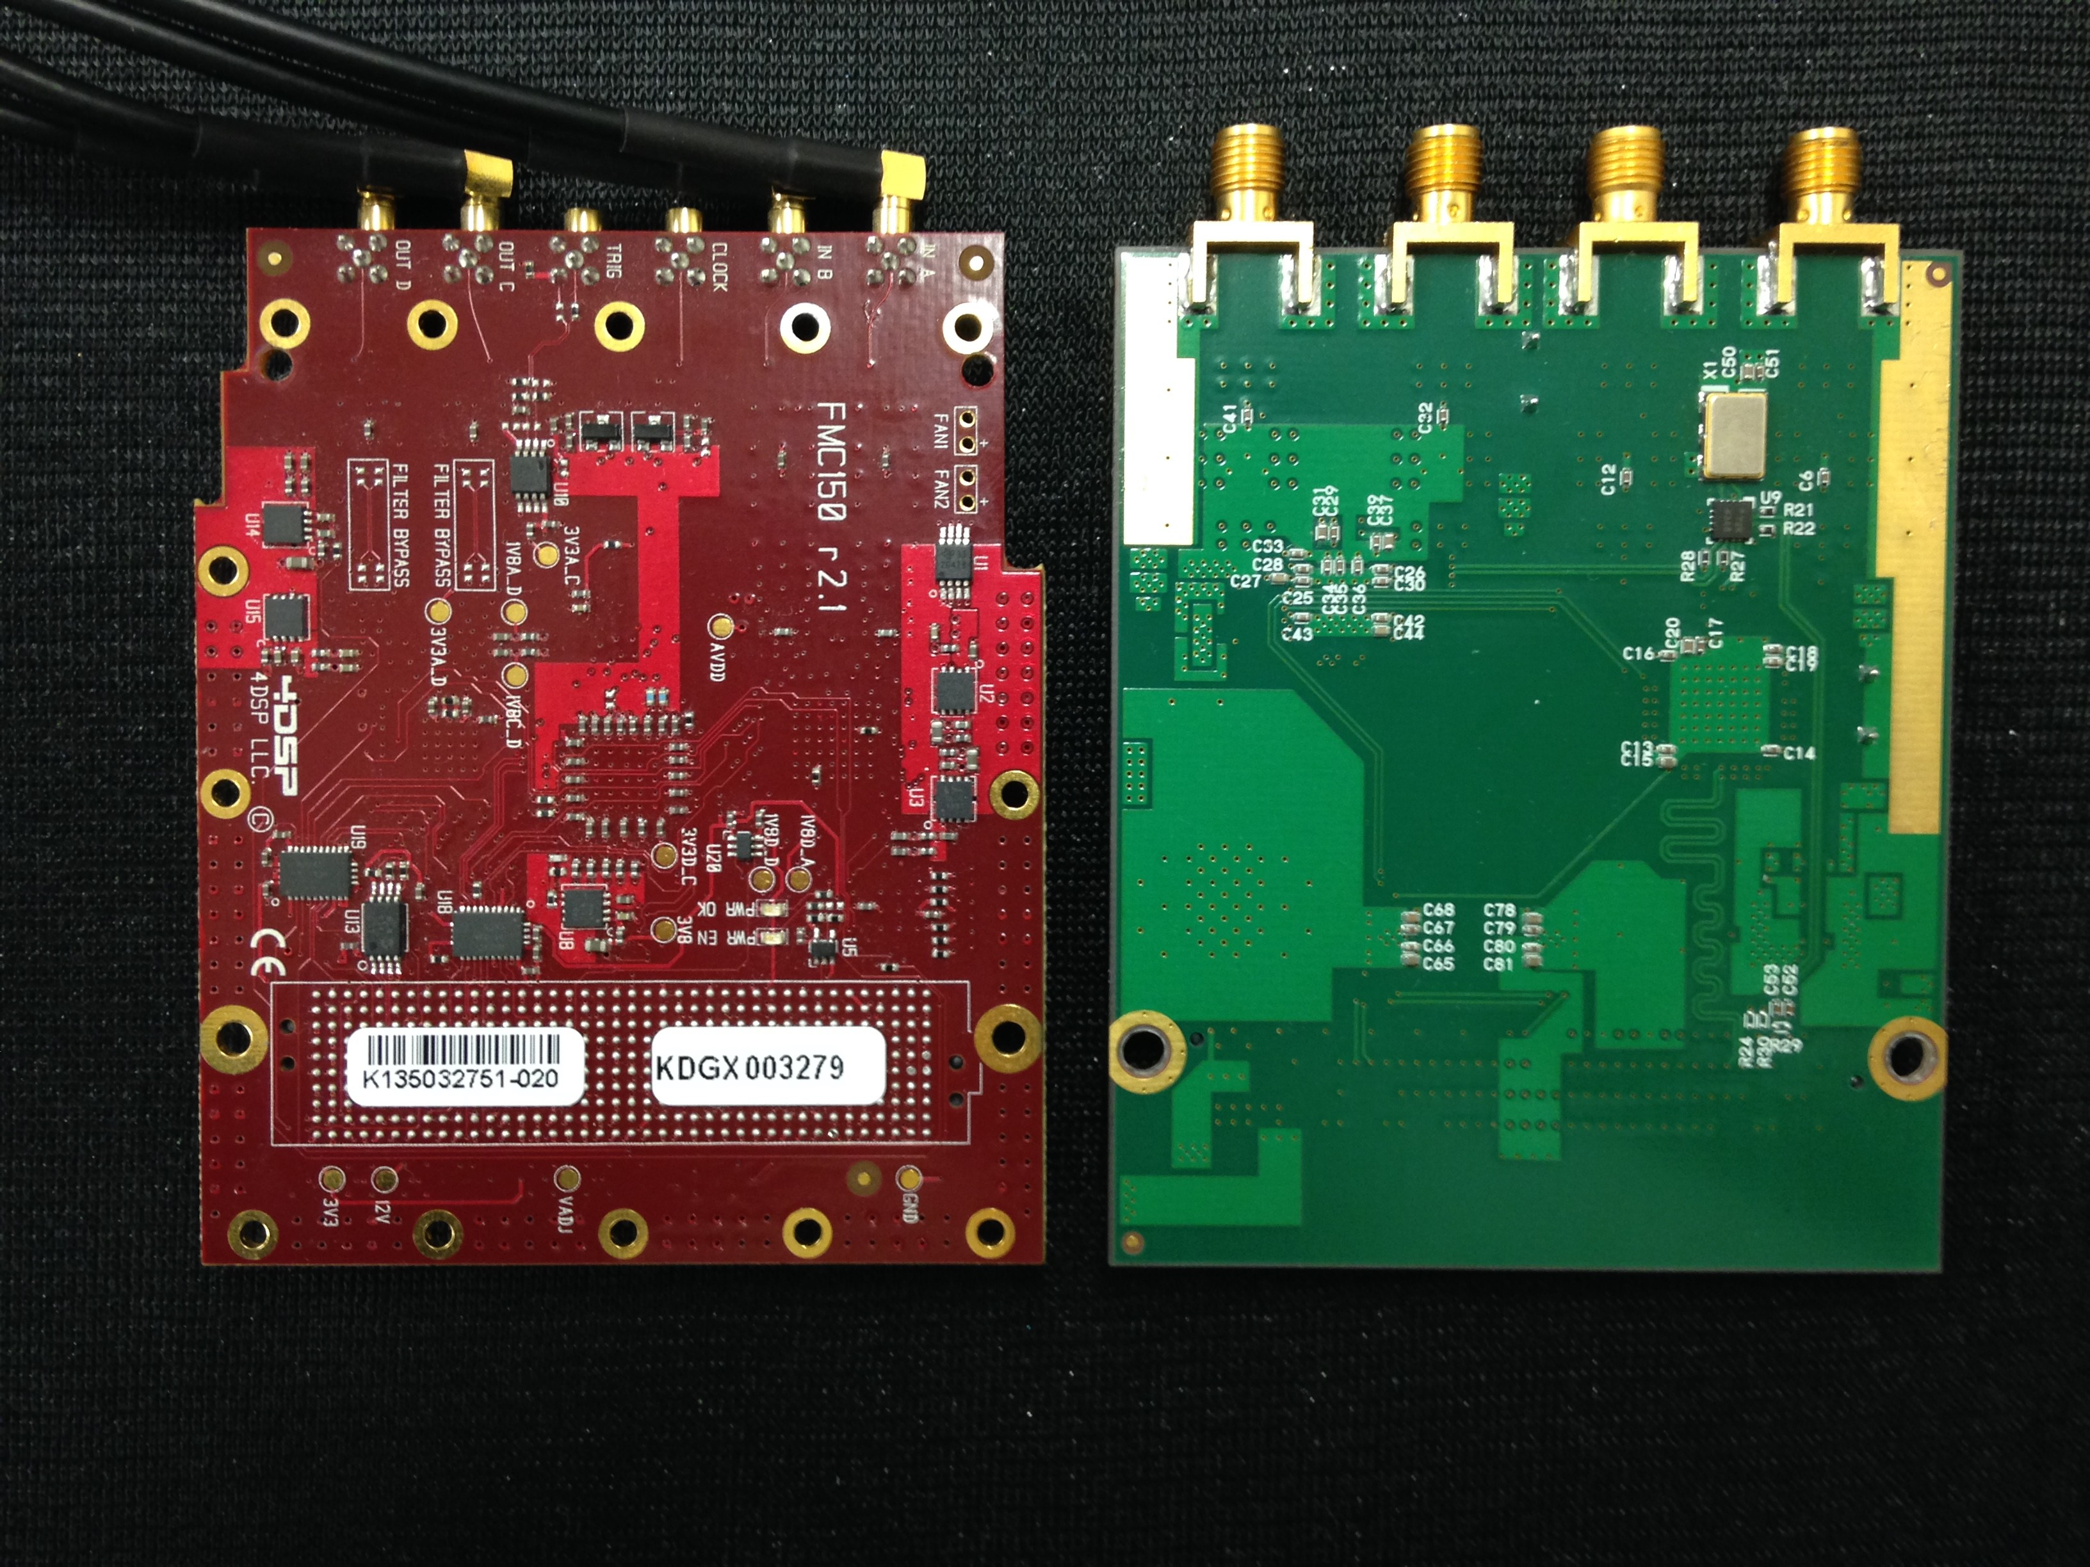
市販品（FMC150）と RHEA
DAC
水晶発振器
クロック・
ファンアウト・
バッファ
ADC
DAC
PLL
ADC
水晶発振器

Slide 17
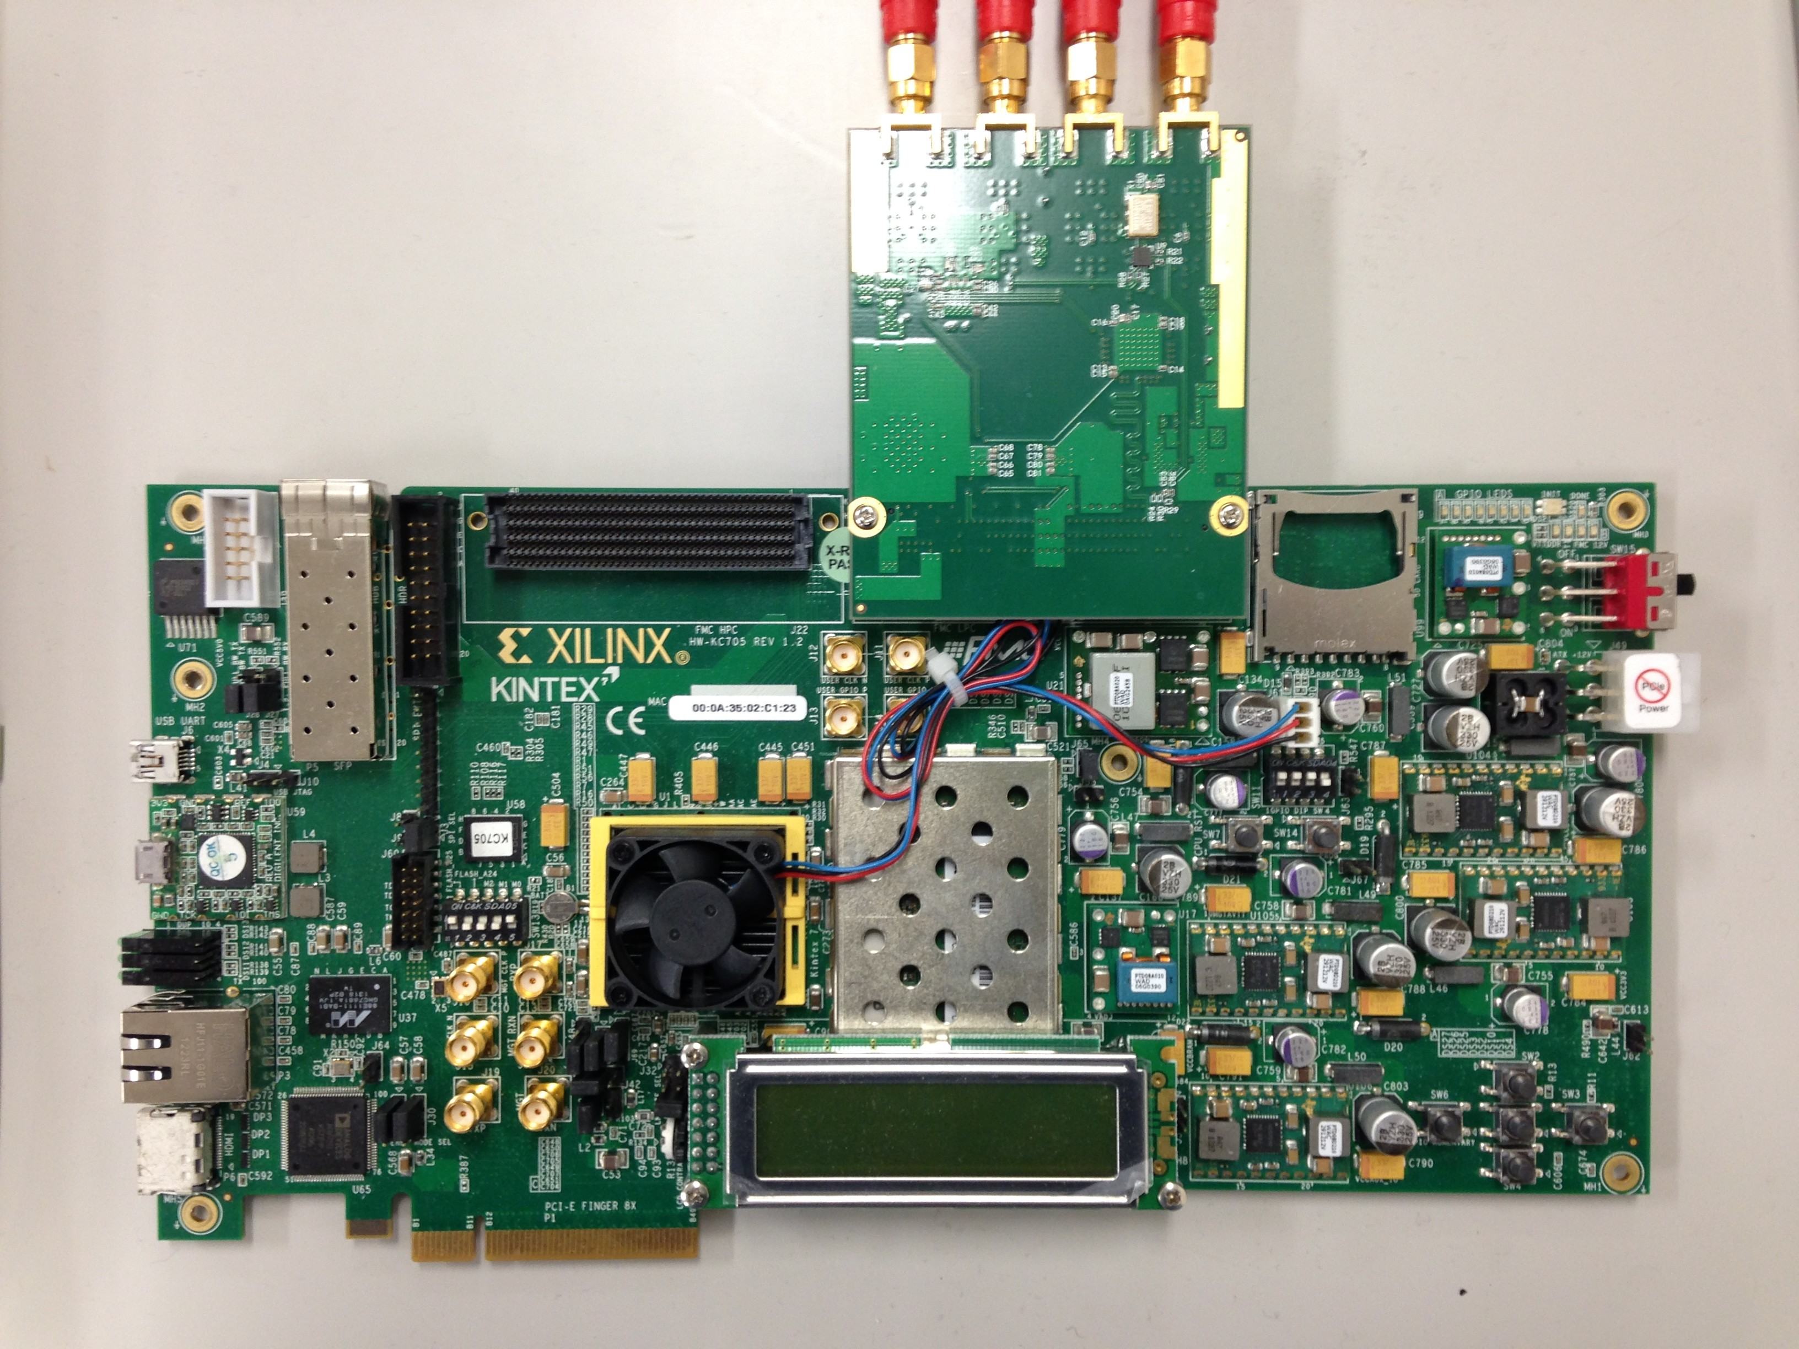
新フロントエンド回路
スペーサーと
ネジで固定
RHEA
デジタル基板

Slide 18
RHEA の評価

Slide 19
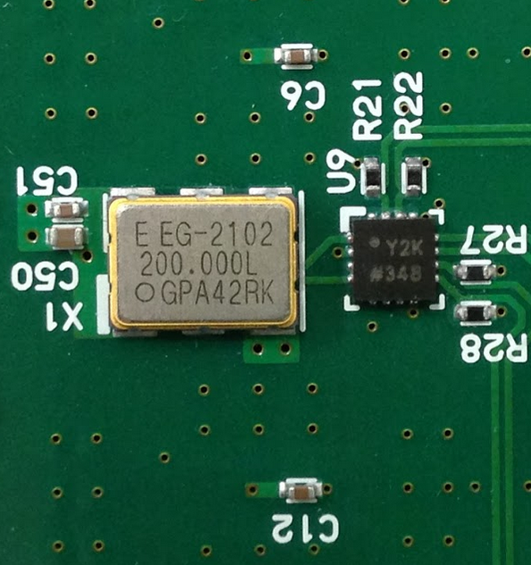
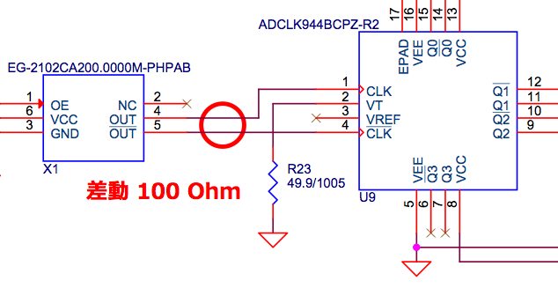
クロックが出ない？
納品時のトラブル
LVPECL
LVDS を ADCLK944 に入力するに
は、AC-Coupled する必要がある。
また、R23 により Differential Clock の Common-mode が GND に落ち
ているため、閾値を超えられない。
つまり、信号は出ない。
LVDS

Slide 20
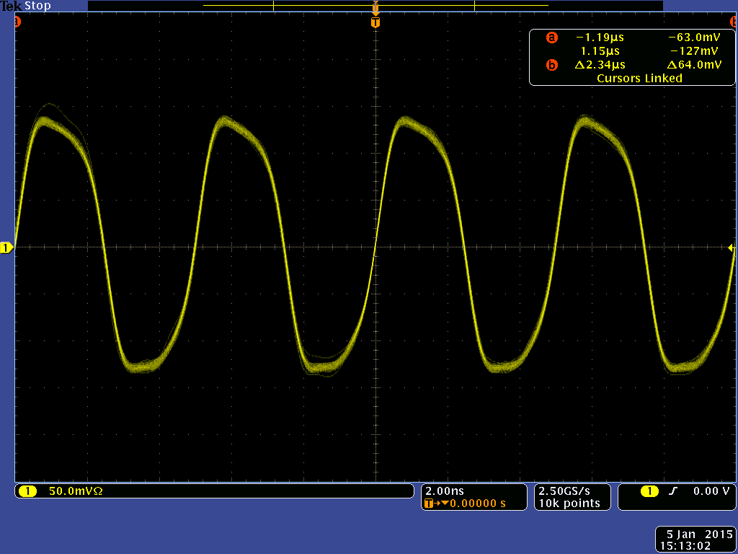

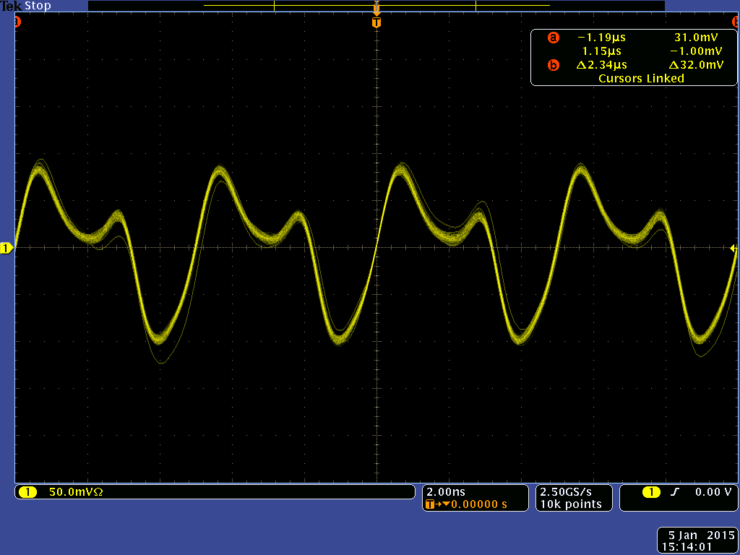
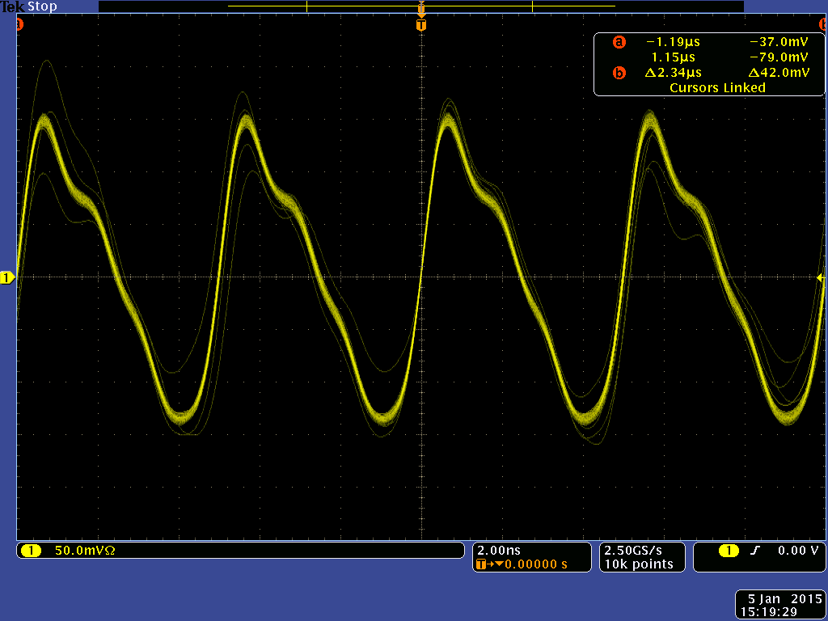
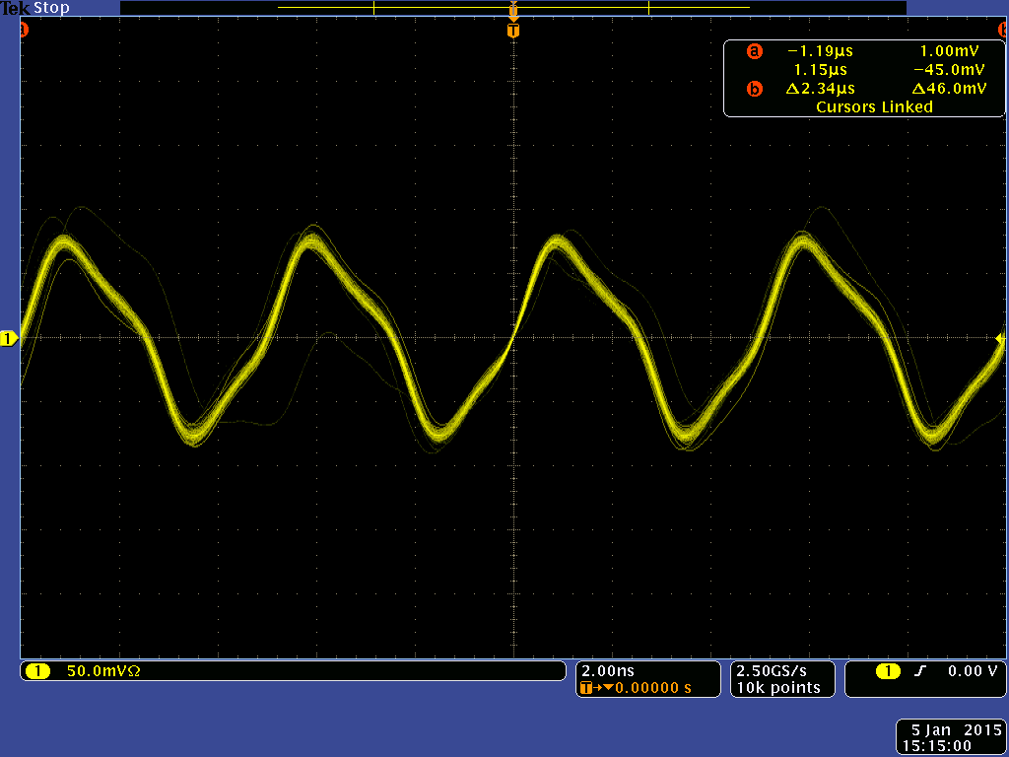
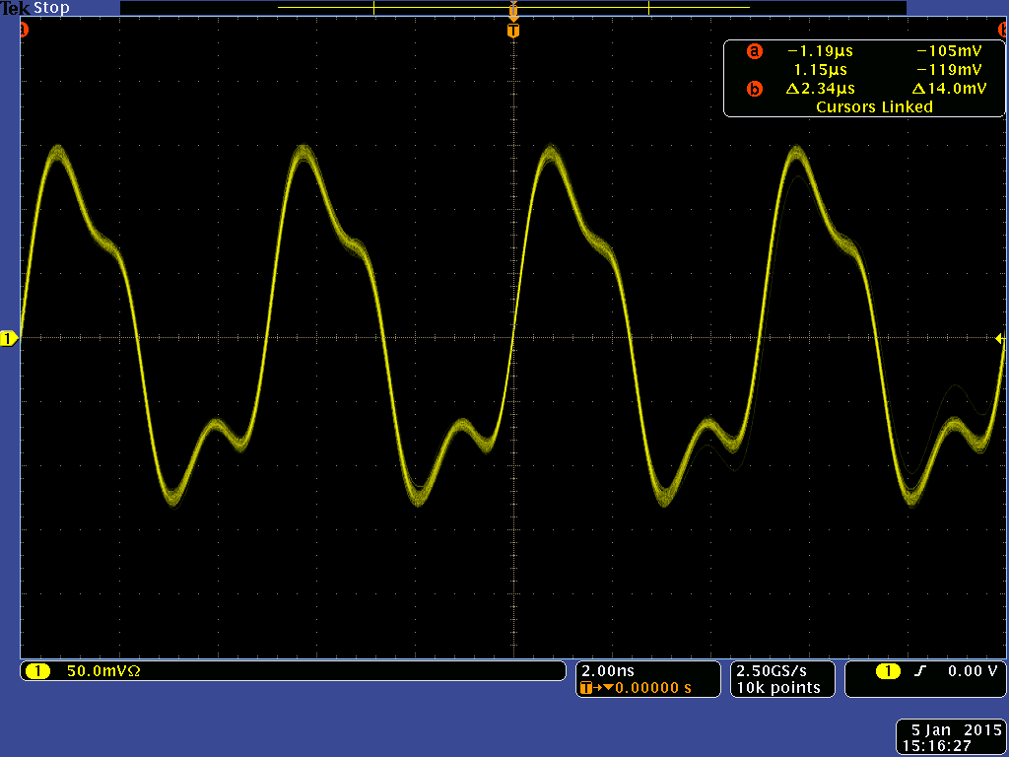
水晶発振器を交換
トラブルの解決
OSC output
Fanout buf input
FMC input
ADC input
ADC output
DAC input

Slide 21
消費電力の評価
評価方法:
1. デジタル基板に定電圧源（12 V）で電力を供給する
2. 読み出し系をオペレーション（idle, mux1, mux32）
3. デジタル基板に流れる電流量を測る
4. デジタル基板のみの電流量を差し引く
アナログ基板
デジタル基板
+
電流計,
直流電源
FMC
-
12 V
テスター
（電圧計）

Slide 22
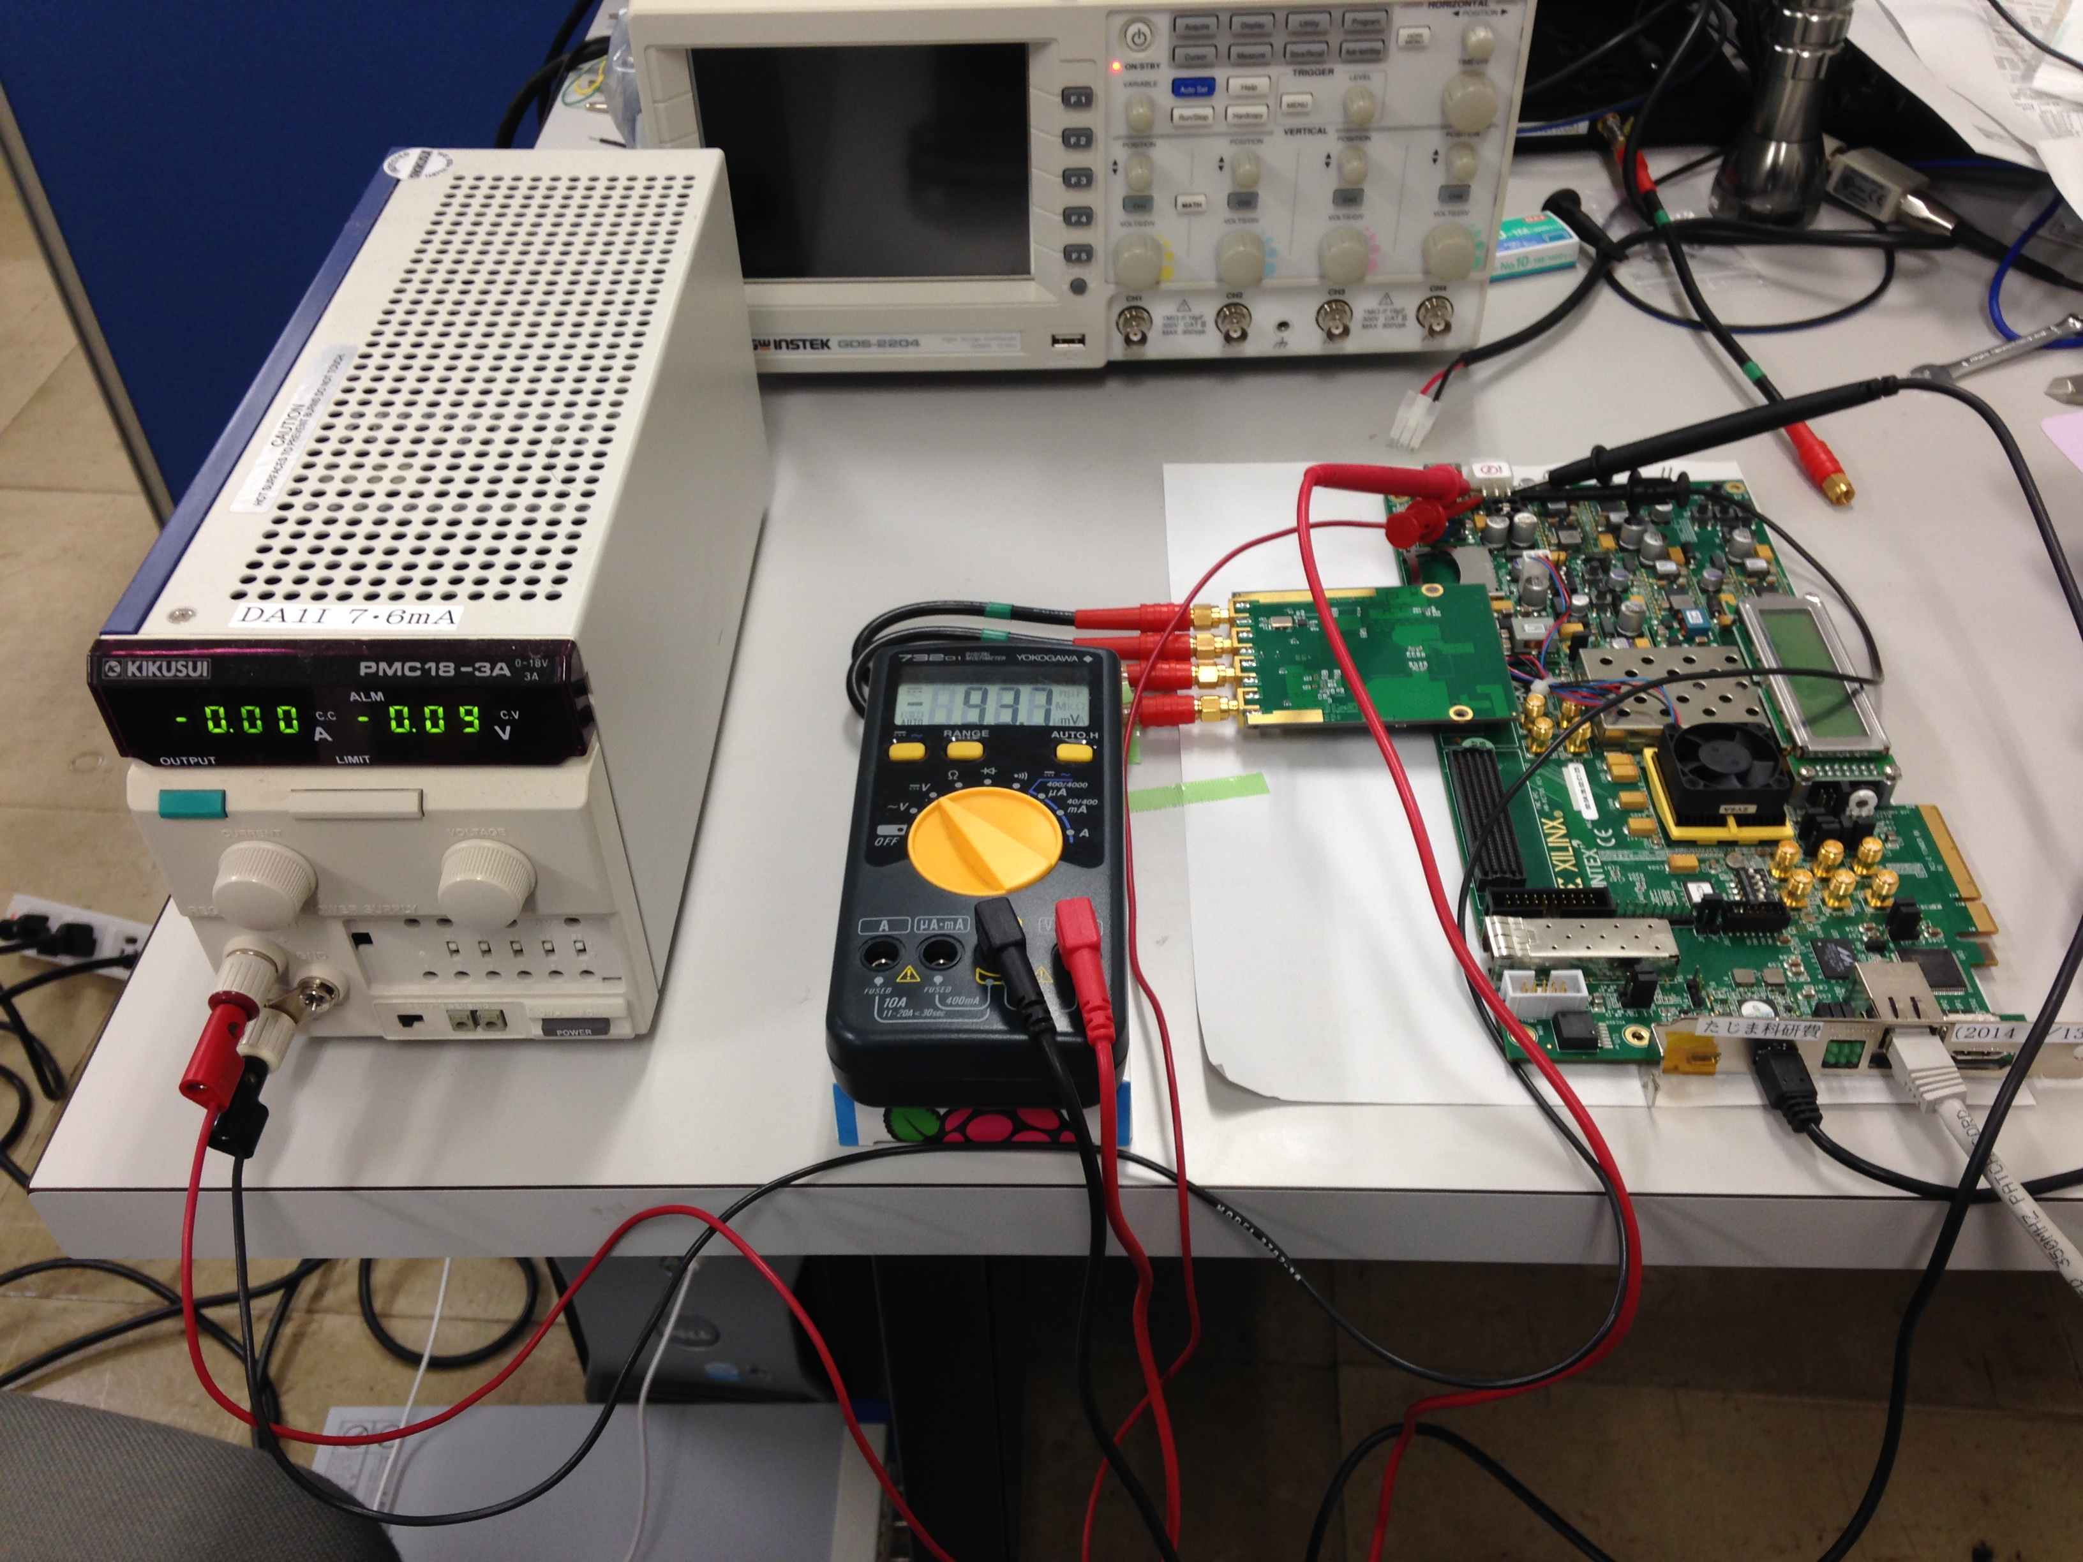
消費電力の評価
直流電源
アナログ基板
デジタル基板
テスター（電圧計）

Slide 23
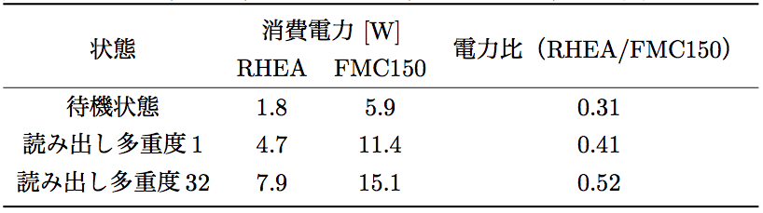
消費電力の評価 – 結果
「読み出し多重度 32」において、消費電力はを
目標値である「従来の半分」を達成できた！
（待機状態においては、従来のおよそ 70%！）

Slide 24
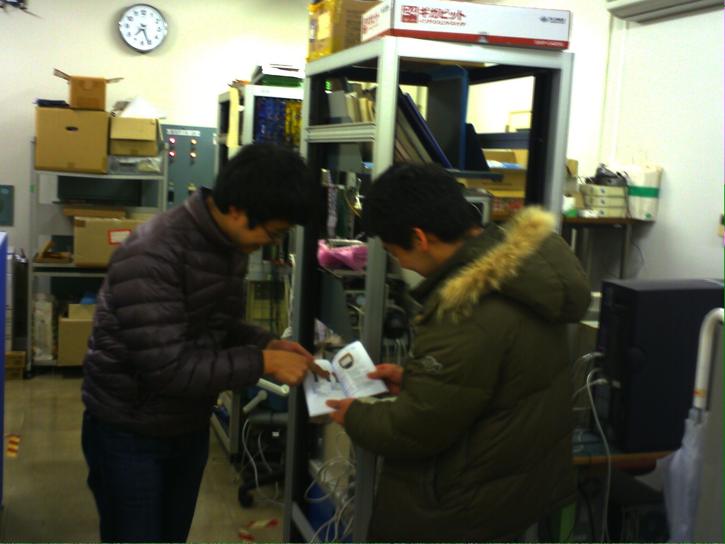
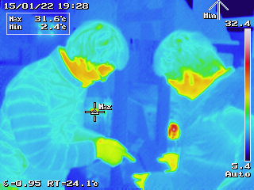
基板上 IC の発熱量の評価
赤外線サーモグラフィ[*]を使って基板表面の温度を測定:
- RHEA と FMC150 を「読み出し多重度 32」に設定し、
それぞれについてファンあり／なしの温度を計測
[*]: Keysight U5855A

Slide 25
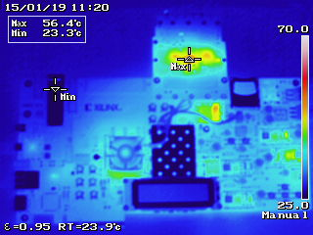
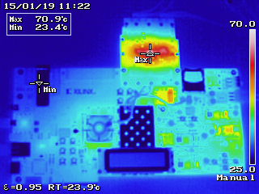
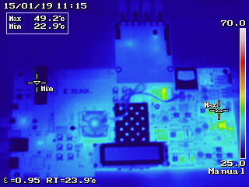
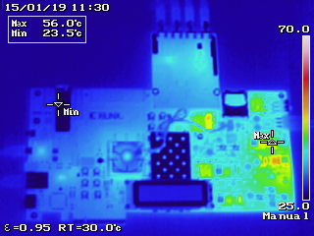
基板上 IC の発熱量の評価 – 結果
≈ 56 ℃
> 70 ℃
(a) FMC150 ファンあり
(b) FMC150 ファンなし
≈ 35 ℃
≈ 38 ℃
≈ 56 ℃
(c) RHEA ファンあり
(d) RHEA ファンなし

Slide 26
基板上 IC の発熱量の評価 – 結果
≈ 56 ℃
> 70 ℃
RHEA はファンあり／なし、どちらも 40℃以下
よって、外付け冷却ファンは不要！
(a) FMC150 ファンあり
(b) FMC150 ファンなし
≈ 35 ℃
≈ 38 ℃
≈ 56 ℃
(c) RHEA ファンあり
(d) RHEA ファンなし

Slide 27
帯域の評価
評価方法:
1. FPGA である周波数の Sine/Cosine 波を生成
2. 2 ch. の DAC で出力
3. オシロスコープで電圧（peak-to-peak）を測定
4. 周波数を変えて測定（以下同様）
オシロスコープ
アナログ基板
デジタル基板
同軸
ケーブル
〜
FMC
/
2
DAC
FPGA

Slide 28
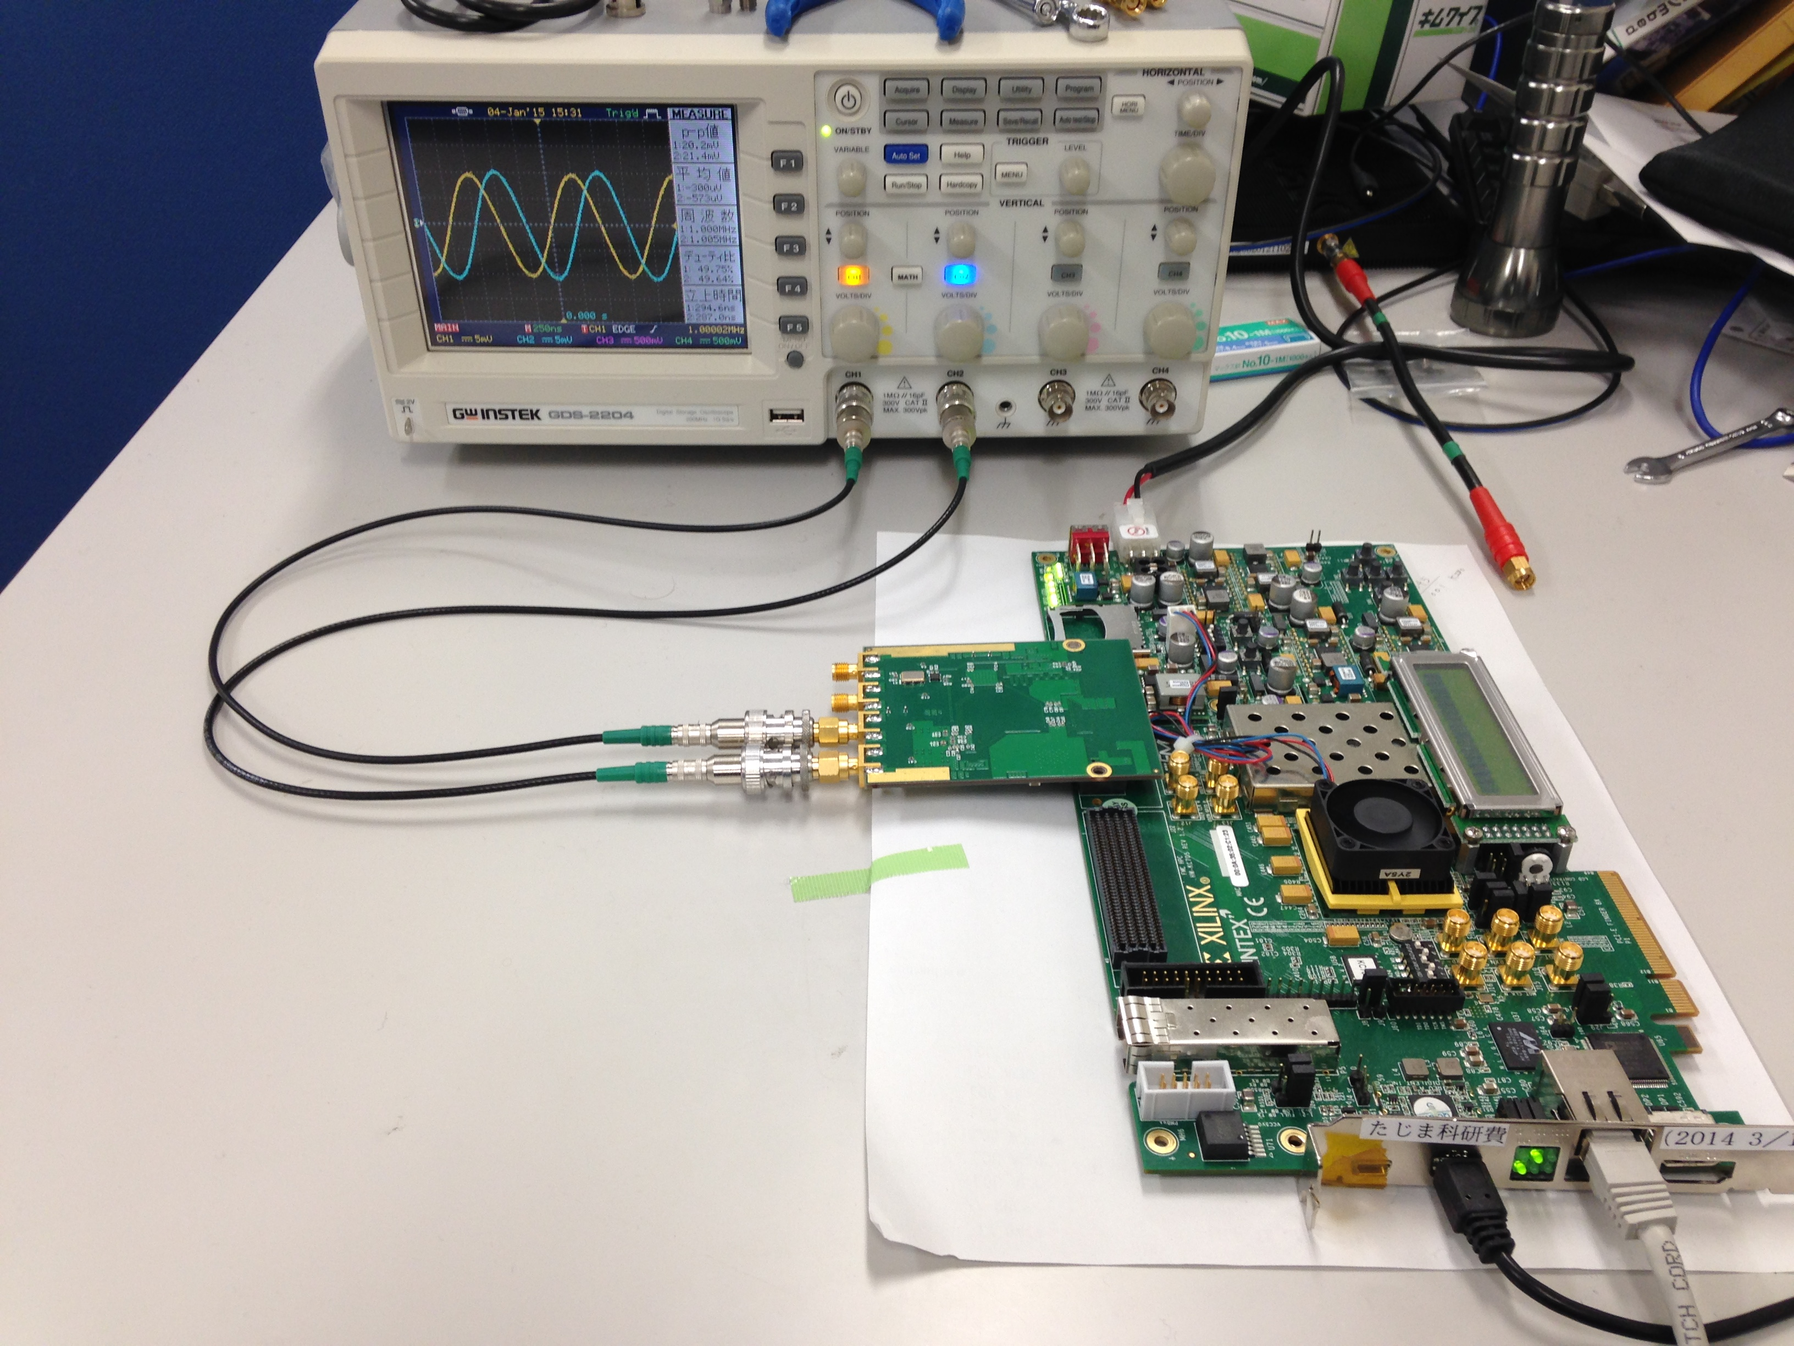
帯域の評価
オシロスコープ
デジタル基板
アナログ基板

Slide 29
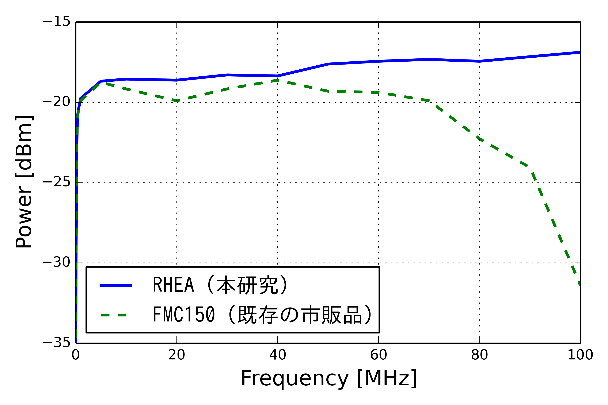
帯域の評価 – 結果

Slide 30
帯域の評価 – 結果
1 ch. あたりの帯域 100 MHz
2 ch. 合わせての帯域は、200 MHz！

Slide 31
まとめ
GroundBIRD に搭載する MKID の読み出し系に用いるフロントエンド回路の開発を行った
従来のフロントエンド回路は、市販品で構成していたが、以下の解決すべき課題があった:
LPF による帯域制限
消費電力・発熱の過大
ユーザビリティの毀損
RHEA により以下が改善した:
帯域 ± 100 MHz
消費電力 7.9 W
高いユーザビリティの獲得
GroundBIRD 実験で用いる MKID の読み出し系として満足するフロントエンド回路ができた

Slide 32
まとめ
GroundBIRD に搭載する MKID の読み出し系に用いるフロントエンド回路の開発を行った
従来のフロントエンド回路は、市販品で構成していたが、以下の解決すべき課題があった:
LPF による帯域制限
消費電力・発熱の過大
ユーザビリティの毀損
RHEA により以下が改善した:
帯域 ± 100 MHz
消費電力 7.9 W
高いユーザビリティの獲得
GroundBIRD 実験で用いる MKID の読み出し系として満足するフロントエンド回路ができた
→ LPF を排除
→ クロック分配方式の簡素化
→ 水晶発振器の周波数の変更、
コネクターの統一

Slide 33
まとめ
GroundBIRD に搭載する MKID の読み出し系に用いるフロントエンド回路の開発を行った
従来のフロントエンド回路は、市販品で構成していたが、以下の解決すべき課題があった:
LPF による帯域制限
消費電力・発熱の過大
ユーザビリティの毀損
RHEA により以下が改善した:
帯域 ± 100 MHz
消費電力 7.9 W
高いユーザビリティの獲得
GroundBIRD 実験で用いる MKID の読み出し系として満足するフロントエンド回路ができた
→ LPF を排除
→ クロック分配方式の簡素化
→ 水晶発振器の周波数の変更、
コネクターの統一
→ 30% Up!
→ 50% Down!
→ Not! Extra-Fan, etc.

Slide 34
まとめ
GroundBIRD に搭載する MKID の読み出し系に用いるフロントエンド回路の開発を行った
従来のフロントエンド回路は、市販品で構成していたが、以下の解決すべき課題があった:
LPF による帯域制限
消費電力・発熱の過大
ユーザビリティの毀損
RHEA により以下が改善した:
帯域 ± 100 MHz
消費電力 7.9 W
高いユーザビリティの獲得
GroundBIRD 実験で用いる MKID の読み出し系として満足するフロントエンド回路ができた
→ LPF を排除
→ クロック分配方式の簡素化
→ 水晶発振器の周波数の変更、
コネクターの統一
→ 30% Up!
→ 50% Down!
→ Not! Extra-Fan, etc.

Slide 35
backup

